Slide 1
Transformer模型及相关实例

Slide 2
一.模型概述
传统模型存在问题：（基于RNN的LSTM 、GRU）
“串行依赖”导致效率低
“长距离依赖”捕捉能力弱
针对上述问题提出了Transformer:
Transformer本质是一种能高效处理序列数据的深度学习模型，它能捕捉序列中元素的关联关系
用“自注意力机制”替代串行计算
用“多头注意力”强化长距离关联（所谓“多头”就是从多个角度，如语义、语法、位置等来捕捉序列元素的关联）

Slide 3
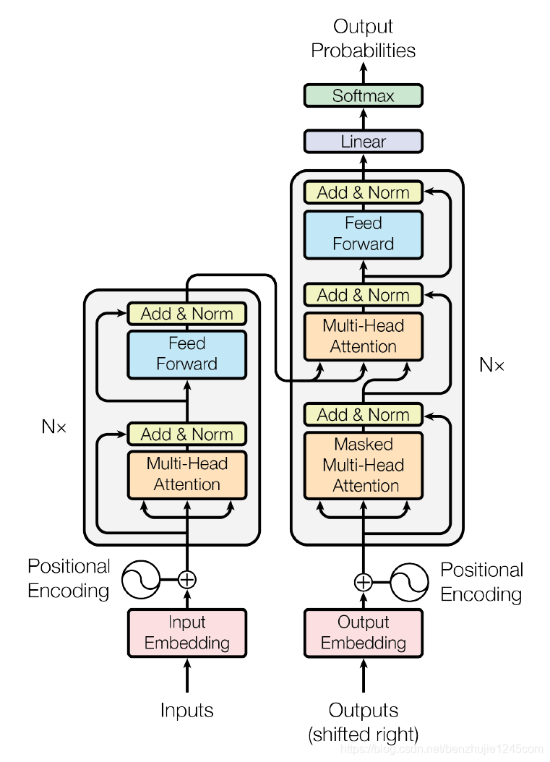
Transformer
自注意力机制
位置编码
Encoder
Decoder
支撑
支撑
理解输入序列（将输入信息转化为包含语义、语法信息的向量表示）
生成输出序列（基于语义向量，依赖自身前缀与掩码机制逐步生成对应的序列）
Transformer模型架构

Slide 4
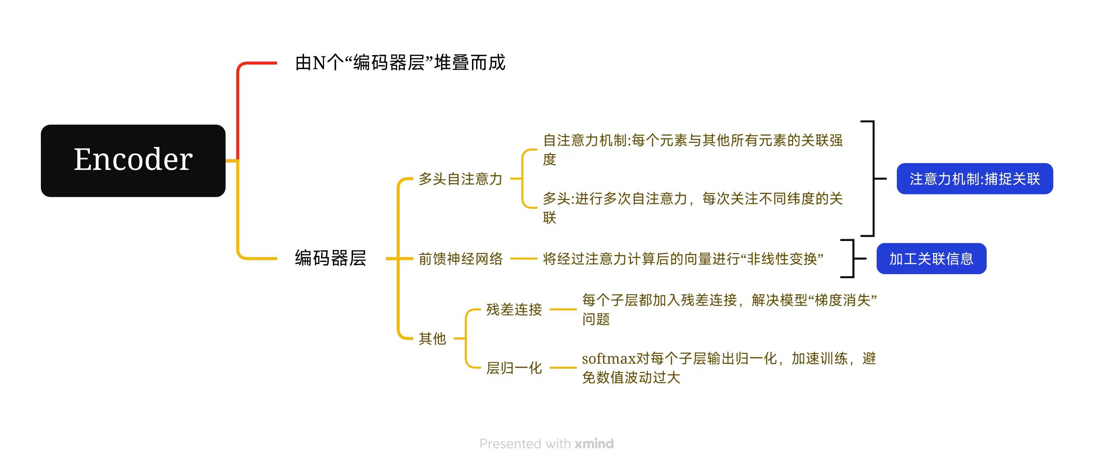
编码器（Encoder）

Slide 5
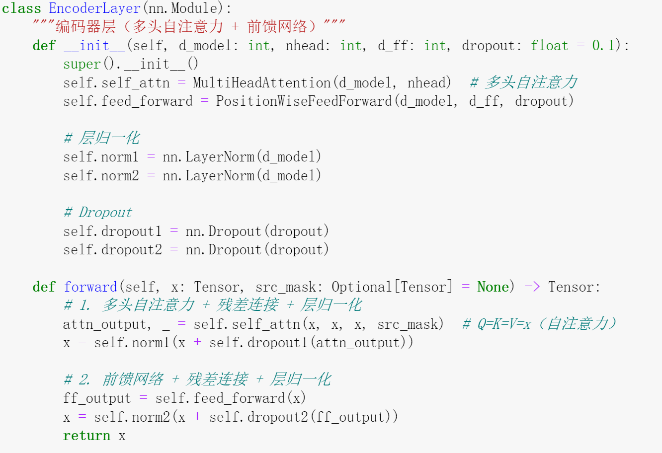
实现对输入序列的深度特征提取

Slide 6
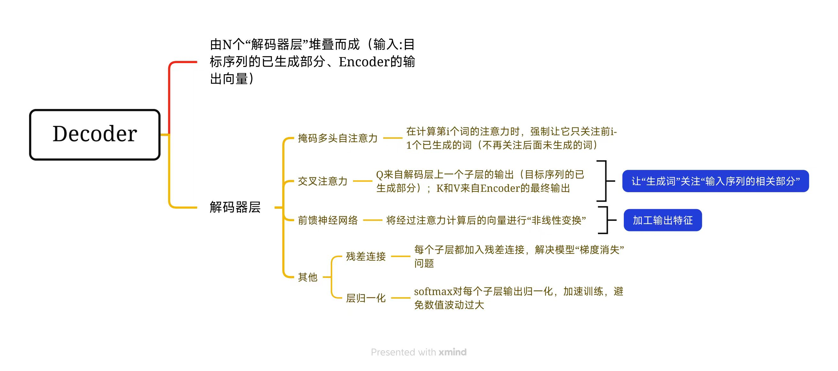
解码器（Decoder）

Slide 7
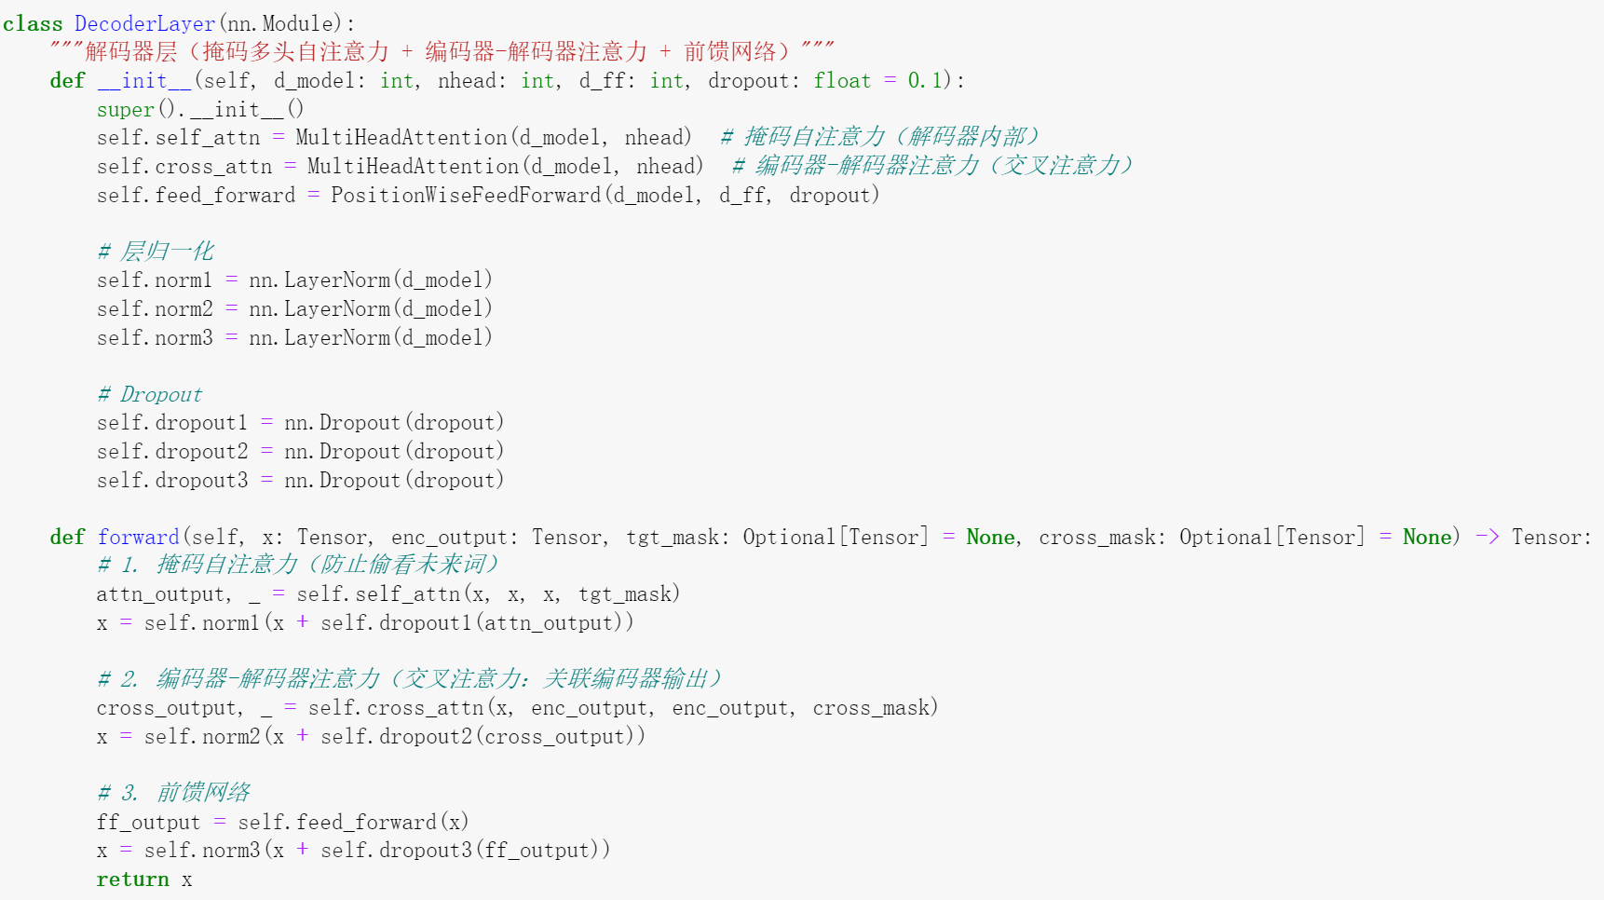

Slide 8
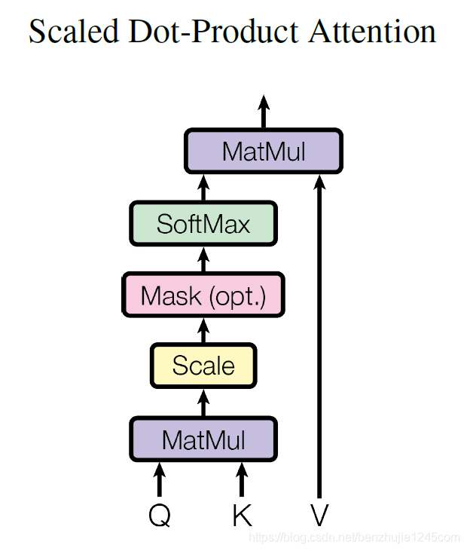
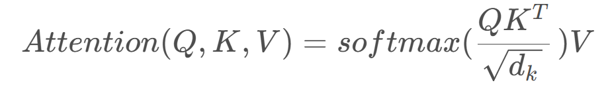
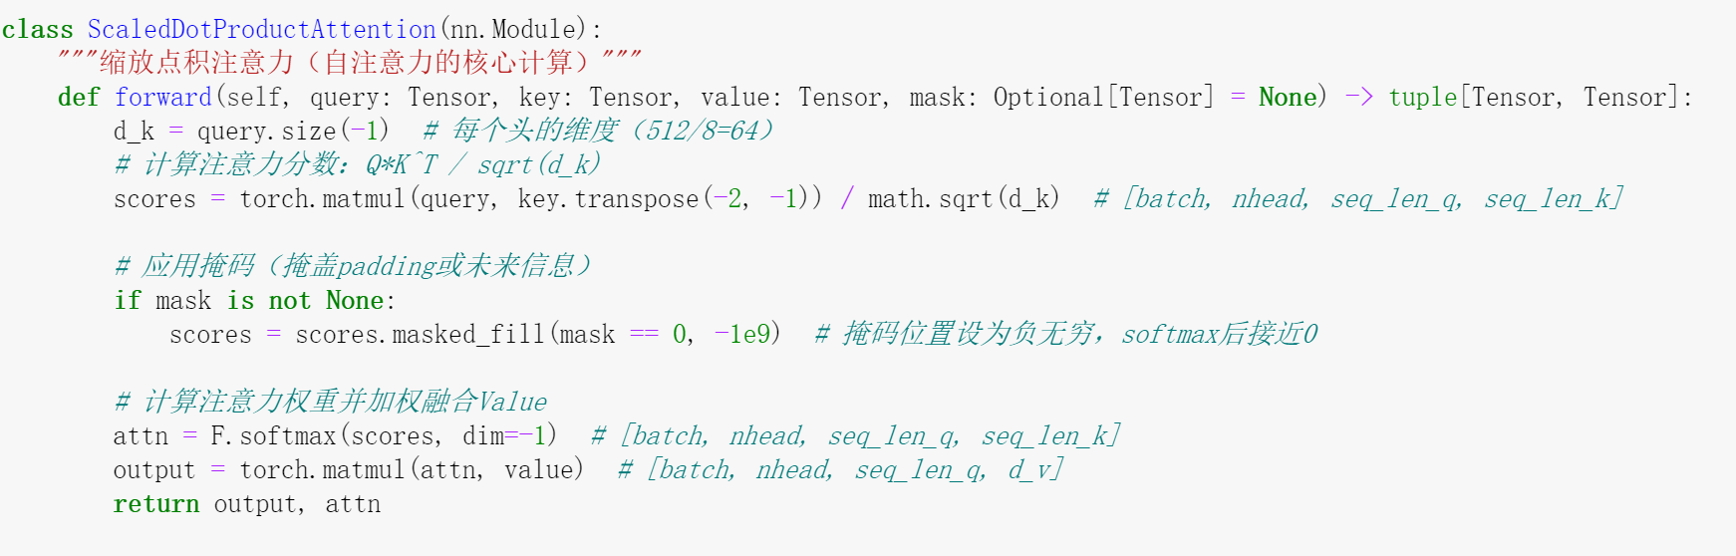
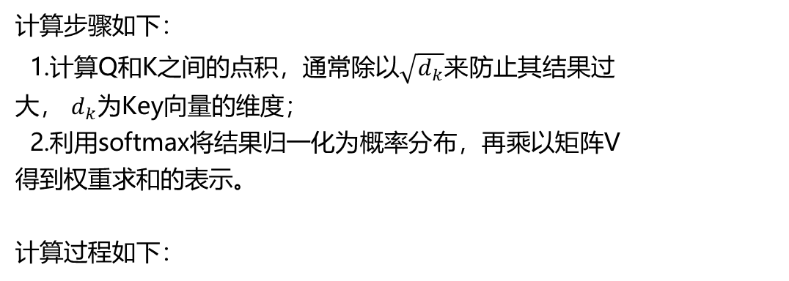
Self-Attention机制
计算步骤如下：
1.计算Q和K之间的点积，通常除以$\sqrt{d_{k}}$来防止其结果过
大， $d_{k}$为Key向量的维度；
2.利用softmax将结果归一化为概率分布，再乘以矩阵V
得到权重求和的表示。
计算过程如下：
Scaled Dot-Product Attention（缩放点积注意力）

Slide 9
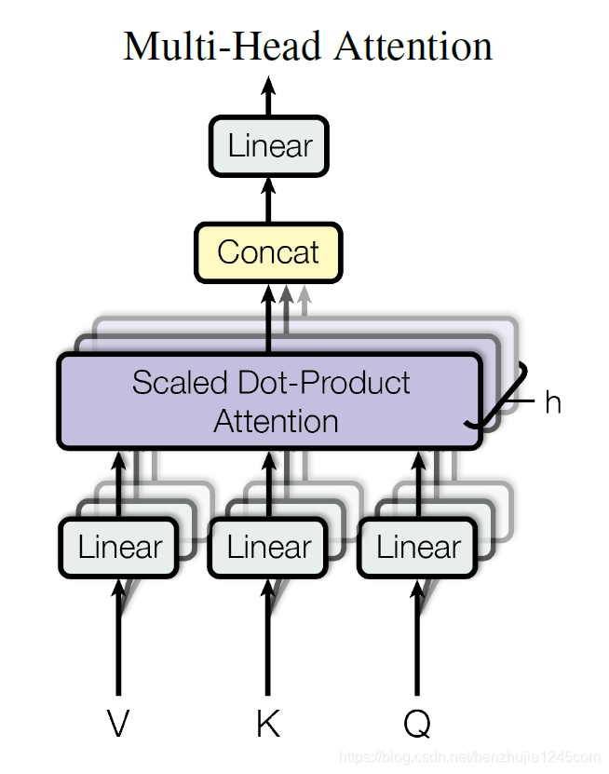
Multi-head Attention机制
通过h个不同的线性变换对Q、K、V进行映射；将不同的Attention拼接起来：最后，再进行一次线性变换。
即：该模型可以在不同子表示空间中关注不同的位置
本质是在参数总量保持不变的情况下，将同样的Q、K、V映射到原来的高维空间的不同子空间中进行Attention计算，在最后一步合并不同子空间的Attention信息。
这样可以寻找到序列之间不同角度的关联关系，并在最后的拼接过程中，将不同子空间捕获到的关联关系再综合起来。

Slide 10
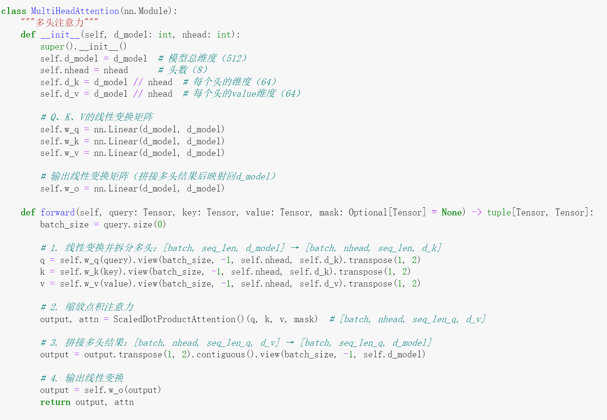

Slide 11
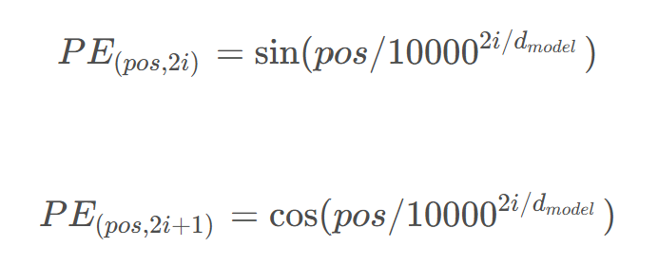
位置编码
原因：
自注意力机制本身是并行计算，不包含词的位置信息。因此需要通过位置编码来为每个词添加位置信息，从而让模型能够判断元素的顺序，理解顺序依赖的语义。
数学公式如下：
位置编码表示顺序的特点：
1.不同位置有独特编码：每个位置pos对应的正弦余弦值组合是唯一的。
2.位置差具有一致性：有三角函数的周期性，对于任意两个位置pos和pos+k，它们的位置编码差是固定的，使模型能够学习相对位置。

Slide 12
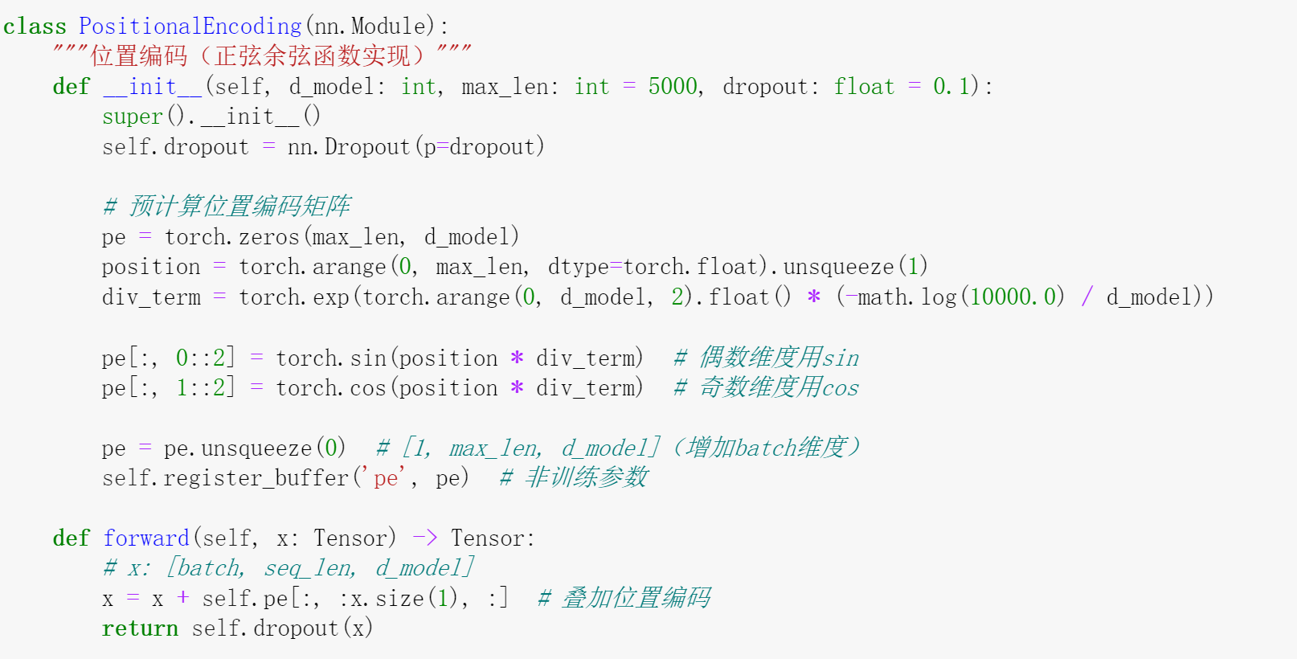
初始化位置编码矩阵，存储每个位置的编码
1.生成位置索引，增加张量维度，方便后续
position和div_term的计算
2.使用指数函数来避免计算数值过大
方便与输入序列相加
随机屏蔽部分特征，防止过拟合

Slide 13
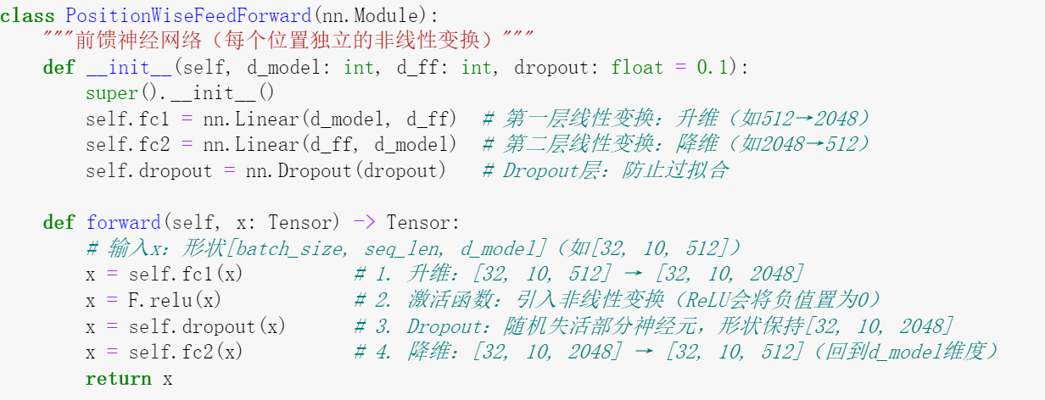
Feed-Forward Network 前馈神经网络

Slide 14
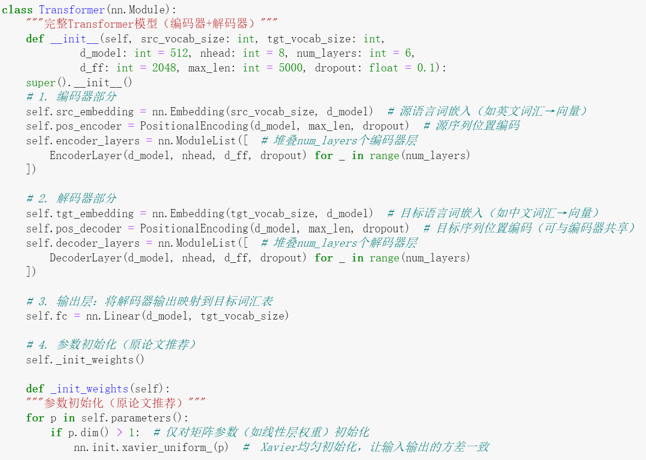
Transformer的完整架构（1）
进行初始化，以构建
Transformer的核心组件

Slide 15
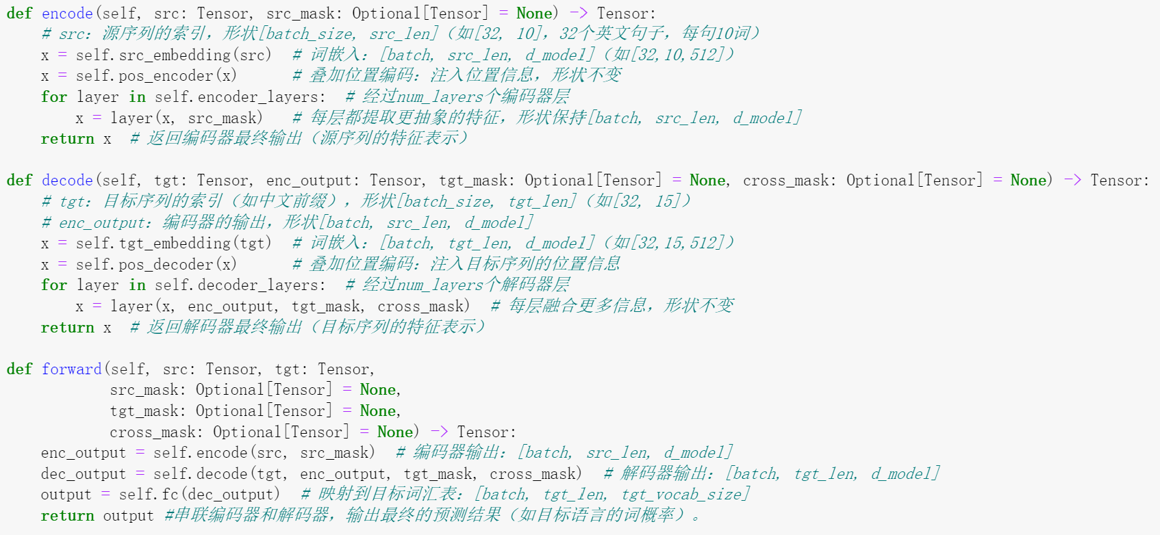
Transformer的完整架构（2）
编码器前向传播：encode方法
将原序列转化为包含语义信息的特征向量
解码器前向传播：decode方法
利用编码器输出和目标序列前缀，
生成目标序列的特征向量
串联编码器和解码器，输出最终的预测结果（目标语言的词概率）

Slide 16
二.模型应用
自然语言处理：
机器翻译：谷歌翻译、DeepL等主流翻译工具，基于transformer架构可同时捕捉源语言与目标语言的全局关联
文本生成：像chatGPT等大语言模型，采用decoder-only架构
文本理解与分类：情感分析、文本分类，例如BERT模型等encoder-only架构，通过对文本的深度理解来实现这些任务
文本摘要（信息抽取）
计算机视觉、语音处理、多模态等：
无论是文本（词序列）、图像（像素块序列）、语音（声波帧序列），本质上都是“有序的元素序列”，得益于Transformer的注意力机制能高效捕捉这些序列中的元素的全局关联

Slide 17
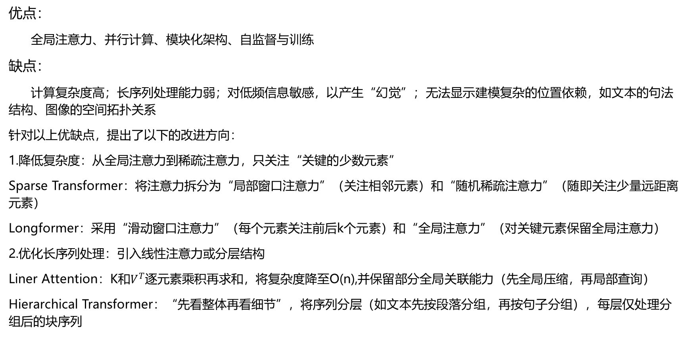
三.模型优缺点
优点：
全局注意力、并行计算、模块化架构、自监督与训练
缺点：
计算复杂度高；长序列处理能力弱；对低频信息敏感，以产生“幻觉”；无法显示建模复杂的位置依赖，如文本的句法结构、图像的空间拓扑关系
针对以上优缺点，提出了以下的改进方向：
1.降低复杂度：从全局注意力到稀疏注意力，只关注“关键的少数元素”
Sparse Transformer：将注意力拆分为“局部窗口注意力”（关注相邻元素）和“随机稀疏注意力”（随即关注少量远距离元素）
Longformer：采用“滑动窗口注意力”（每个元素关注前后k个元素）和“全局注意力”（对关键元素保留全局注意力）
2.优化长序列处理：引入线性注意力或分层结构
Liner Attention：K和$V^{T}$逐元素乘积再求和，将复杂度降至O(n),并保留部分全局关联能力（先全局压缩，再局部查询）
Hierarchical Transformer：“先看整体再看细节”，将序列分层（如文本先按段落分组，再按句子分组），每层仅处理分组后的块序列

Slide 18
3.减少幻觉，提升事实准确性：引入外部知识或约束机制
改进模型及方法：RAG、Factuality-aware Training(事实感知训练：用事实一致的标注数据训练模型；融入外部知识库；训练时加入“事实校验损失”，对生成的错误事实进行惩罚)、Chain-of-Thought(思维链：引导模型逐步推理，通过逻辑链约束生成过程，减少跳跃性错误)
4.增强位置或结构建模：设计更为高效的位置编码，让模型更精准捕捉时序空间结构
Relative Position Encoding(相对位置编码：更适合处理变长序列)、RoPE(旋转位置编码：能显示建模位置的线性关系，支持任意长度序列)

